Slide 1
Исследовательский мини-проект по топонимике для дошкольников «Капсюльное шоссе»
Автор проекта: воспитатель ГБДОУ д/с №44 Губарева Е.Н.
Василеостровский район, г. Санкт-Петербург

Slide 2
Топонимика- наука об именах, названиях мест. Она может быть признана прежде всего лингвистической, языковедческой наукой, так как любое географическое имя ведет свое начало из какого-то языка и для своего объяснения неизбежно требует привлечения языковых материалов.
С другой стороны, топонимика тесно связана с природой и населением страны, государства, области, земли, представляя отдел географической науки в широком смысле слова. Географический характер местности очень часто помогает раскрыть смысл и происхождение того или другого названия.

Slide 3
Цели и задачи:
Вызвать интерес детей к истории возникновения родного города его достопримечательностям. Воспитание у воспитанников нравственно-патриотических чувств в процессе знакомства с родным городом и любви к своему родному городу, расширение кругозора.
пробуждение у дошкольников познавательного интереса к городу;
личностное эмоционально-ценностное отношение к ближайшему окружению;
обогащение активного словаря ребенка через знакомство с названиями улиц, площадей, рек, мостов;
развивать познавательную и творческую активность через разные формы работы: НОД, развлечения, беседы, чтение художественной литературы, мастер-класс.
развивать эстетический вкус и творчество детей;
воспитывать интерес к истории возникновения нашего города, названий объектов;
воспитывать трудолюбие, аккуратность в работе при изготовлении аппликации;
воспитывать у детей навыки социального поведения;
развивать коммуникативные навыки.

Slide 4
Этапы реализации проекта
I подготовительный
1. Дидактическое и методическое оснащение проекта.
2. Пополнить развивающую среду:
-подбор художественной литературы по теме;
-подбор фотографий, иллюстраций;
-подготовка материала для творчества;
-подбор дидактических игр, игр для пальчиковой, артикуляционной гимнастики, загадки, стихи по теме;
3. Разработка конспектов НОД по теме.
4. Разработка мастер-класса по теме.
5. Подготовка консультаций для родителей.
II основной
1. Разработка плана мероприятий в соответствии интеграции образовательных областей.
2. Разработка презентации «Капсюльное шоссе».
3.Разработка мастер-класса для детей «Мельница»
III заключительный
1.Презентация для детей «Капсюльное шоссе».
2. Выставка детских работ.

Slide 5
История: Капсюльное шоссе
Капсюльное шоссе — улица в Красногвардейском районе Санкт-Петербурга. Соединяет улицы Челябинскую и Ржевскую. Протяжённость — 4160 м.
В 1715 году по указу государя Петра I на Охте началось строительство пороховых заводов. Сам район получил позже название Пороховые. Находившаяся рядом с заводами деревня была названа Жерновкой («в честь» пороховых жерновов), а располагавшиеся на берегу реки капсюльные мастерские дали название Капсюльной улице, позже переименованной в Капсюльное шоссе. Входящий в состав шоссе мост через Охту также назвали Капсюльным. Заканчивается шоссе двумя мостами через Охту, которые выводят шоссе к территории «НИИ Xимических волокон и композиционных материалов» Сеть просёлочных дорог, отходящих от южной оконечности шоссе, соединяет его с Беляевкой и Волго-Донским проспектом (до 1952 года — Беляевский проспект, по имени владельца мызы купца Беляева).

Slide 6
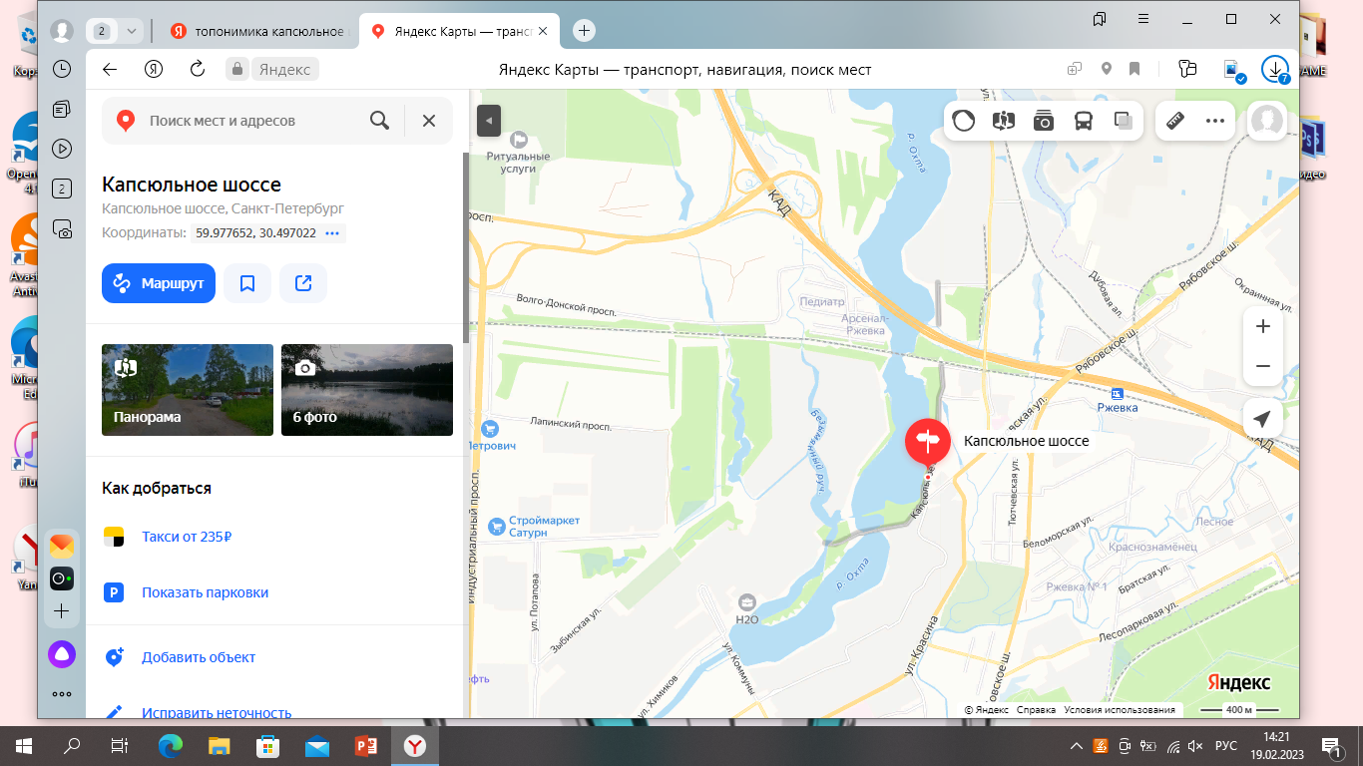
КАРТА

Slide 7
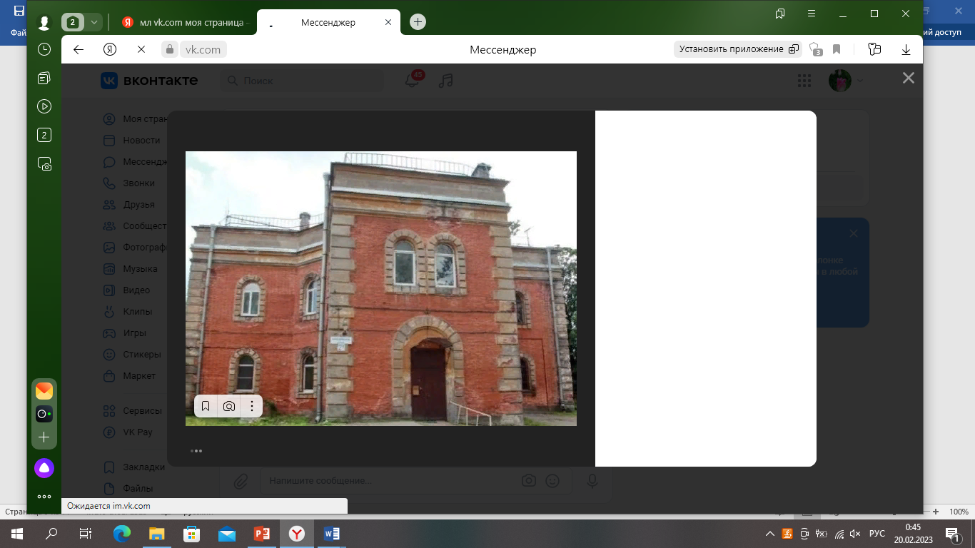
МЕЛЬНИЦА
Рядом с берегом реки Охты (Капсюльное шоссе, 21) располагается жилой дом, который изначально являлся не чем иным как мельницей. В 1844 году американцами была изобретена новая модель мельницы с воздухопроводными жерновами. В России такую модель решили испытать рядом с Пороховыми, применить её для изготовления пороха. Мельница возводилась не как обычно, из дерева, а из кирпича, как более долговечного материала. Ветряные лопасти располагались на деревянном шатре, венчающем каменное двухэтажное основание мельницы.

Slide 8
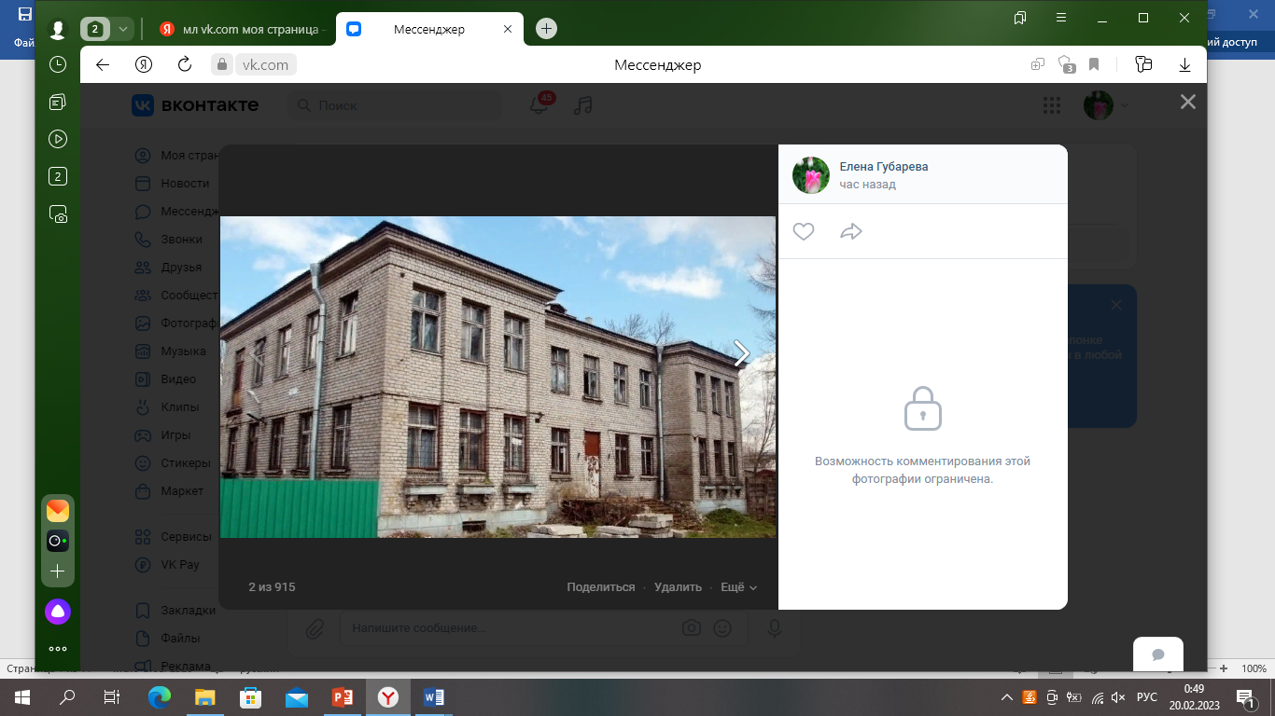
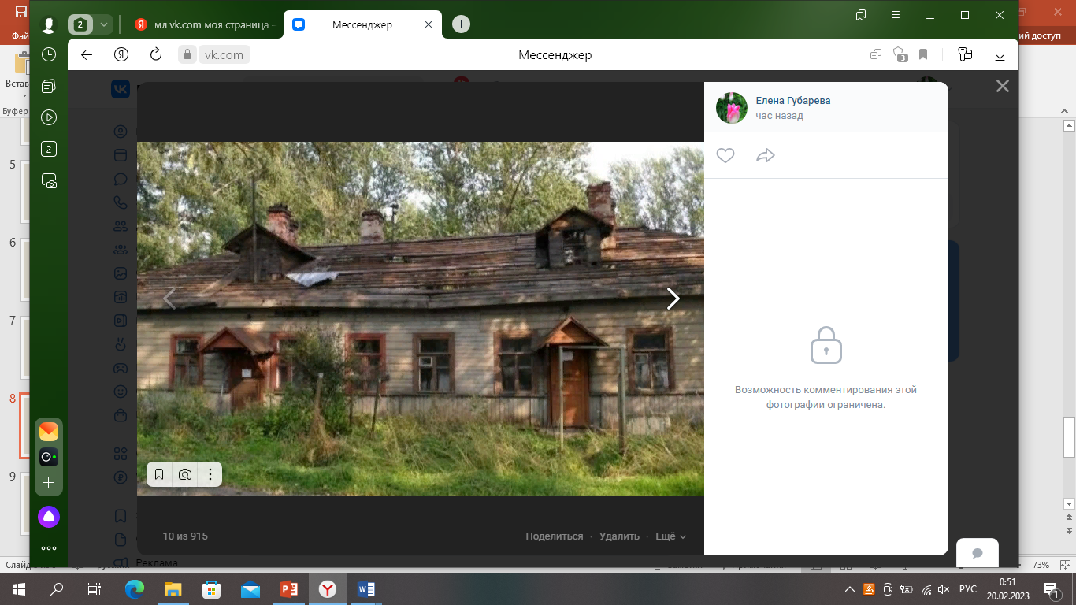
Заброшенные здания детского сада и жилого дома.

Slide 9
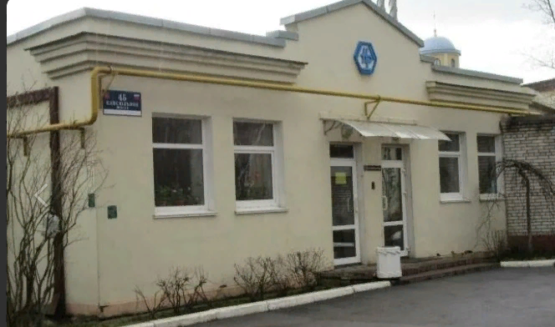
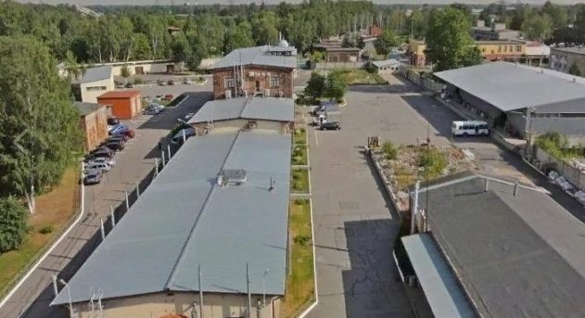
Производственные корпуса Охтинского химического завода. ООО НеваРеактив - Капсюльное - 45

Slide 10
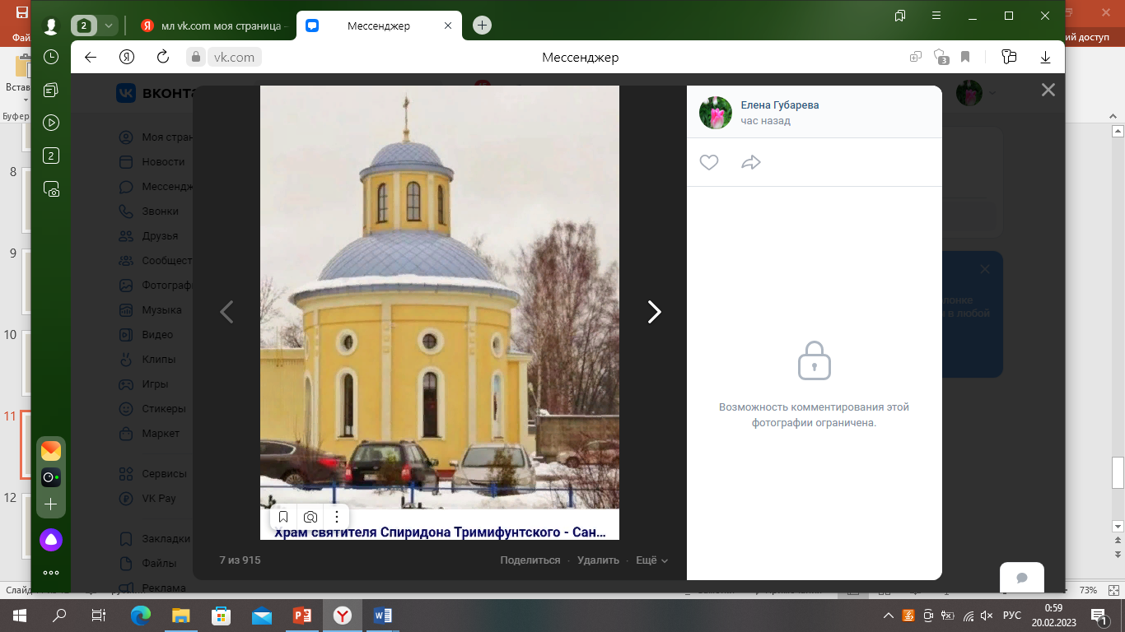
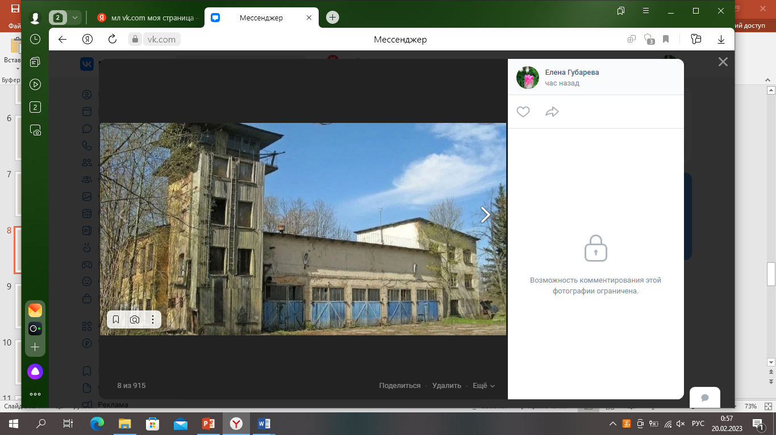
Храм Спиридона Тримифунтского на территории ООО НеваРеактив. Бывшая пожарная часть.

Slide 11
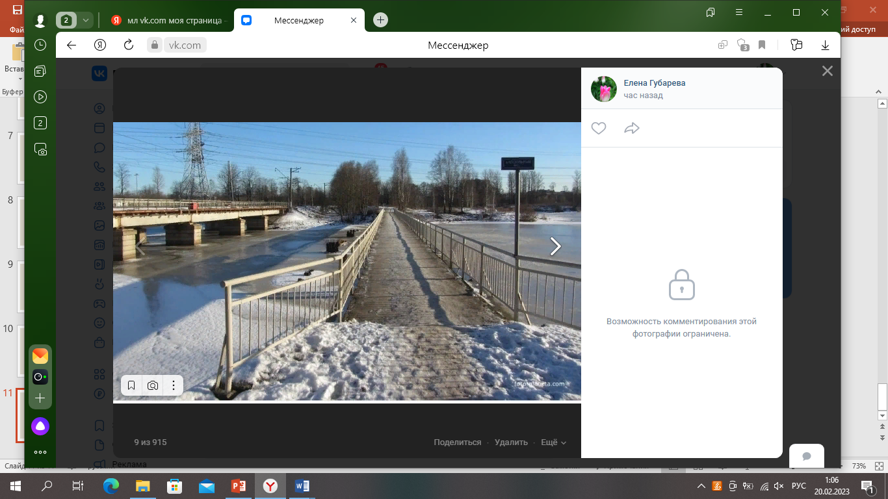
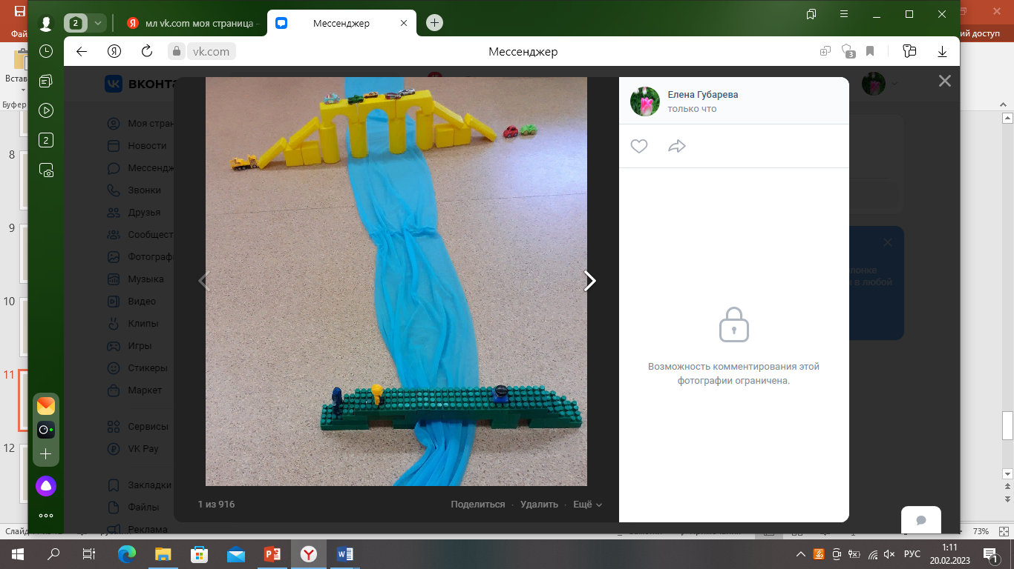
Капсюльный мост. Конструирование мосты

Slide 12
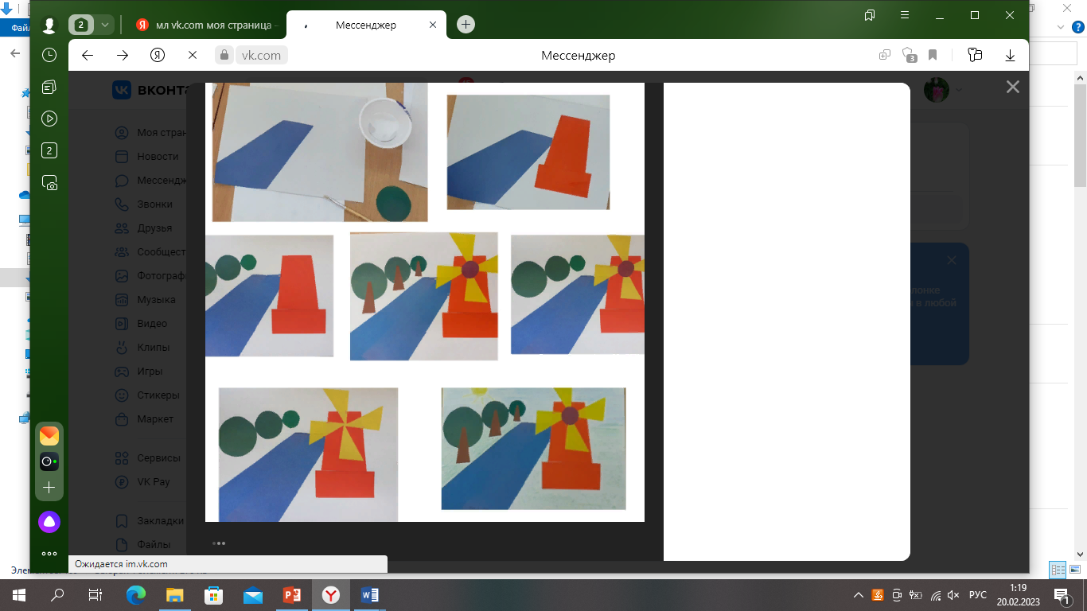
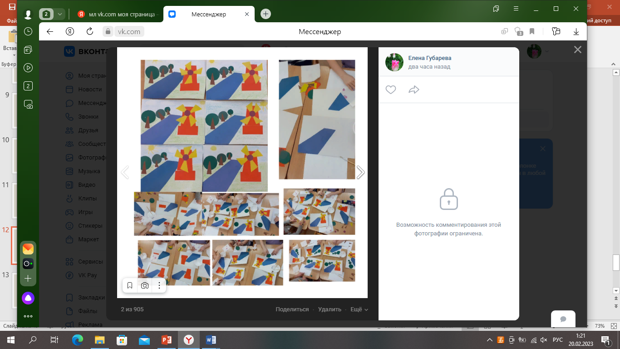
Мастер-класс конструирование из бумаги аппликация «Мельница»

